Slide 1
Pierwsze logowanie do Librusa
Instrukcja logowania na konto ucznia

Slide 2
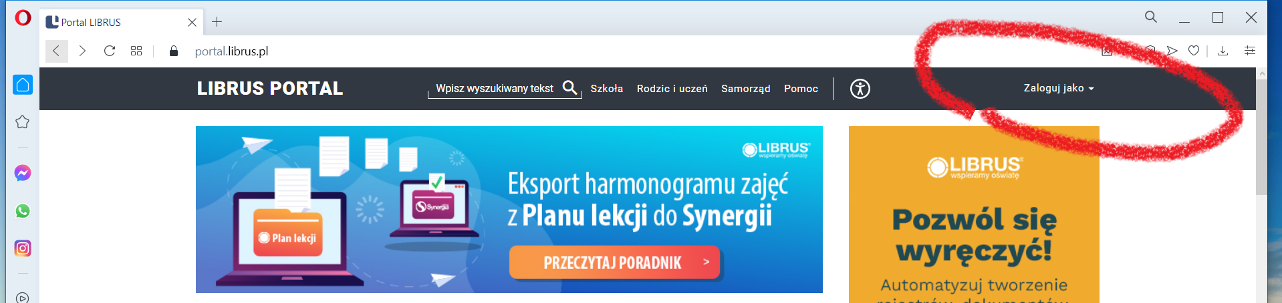
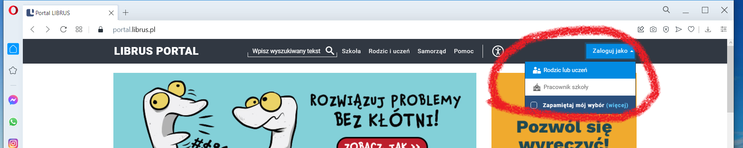
www.portal.librus.pl
Na stronie portal.librus.pl wybieramy: Zaloguj jako,
a następnie: Rodzic lub uczeń

Slide 3
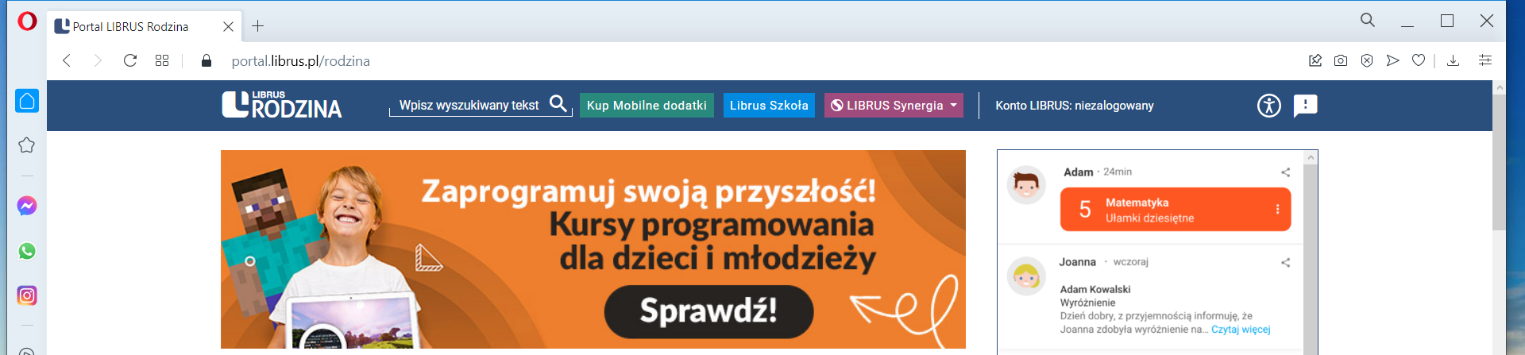
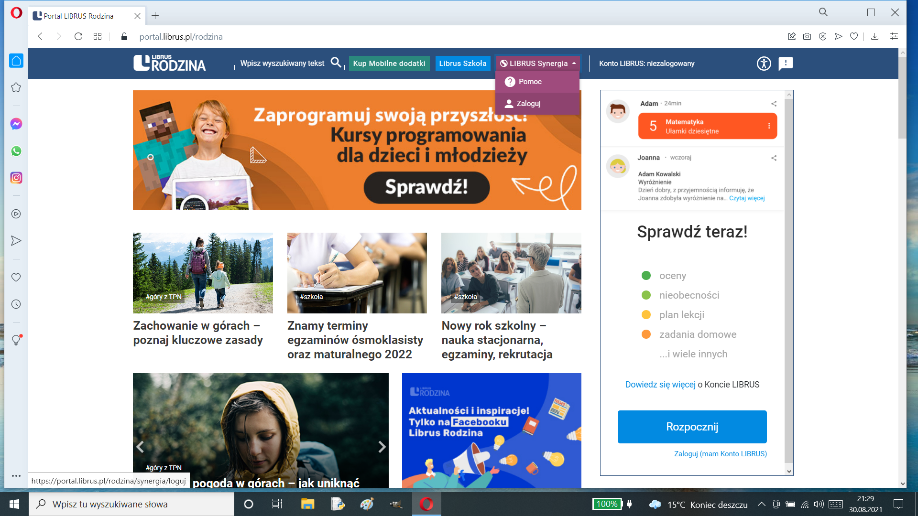
www.portal.librus.pl
Rozwijamy: LIBRUS Synergia
i wybieramy: Zaloguj

Slide 4
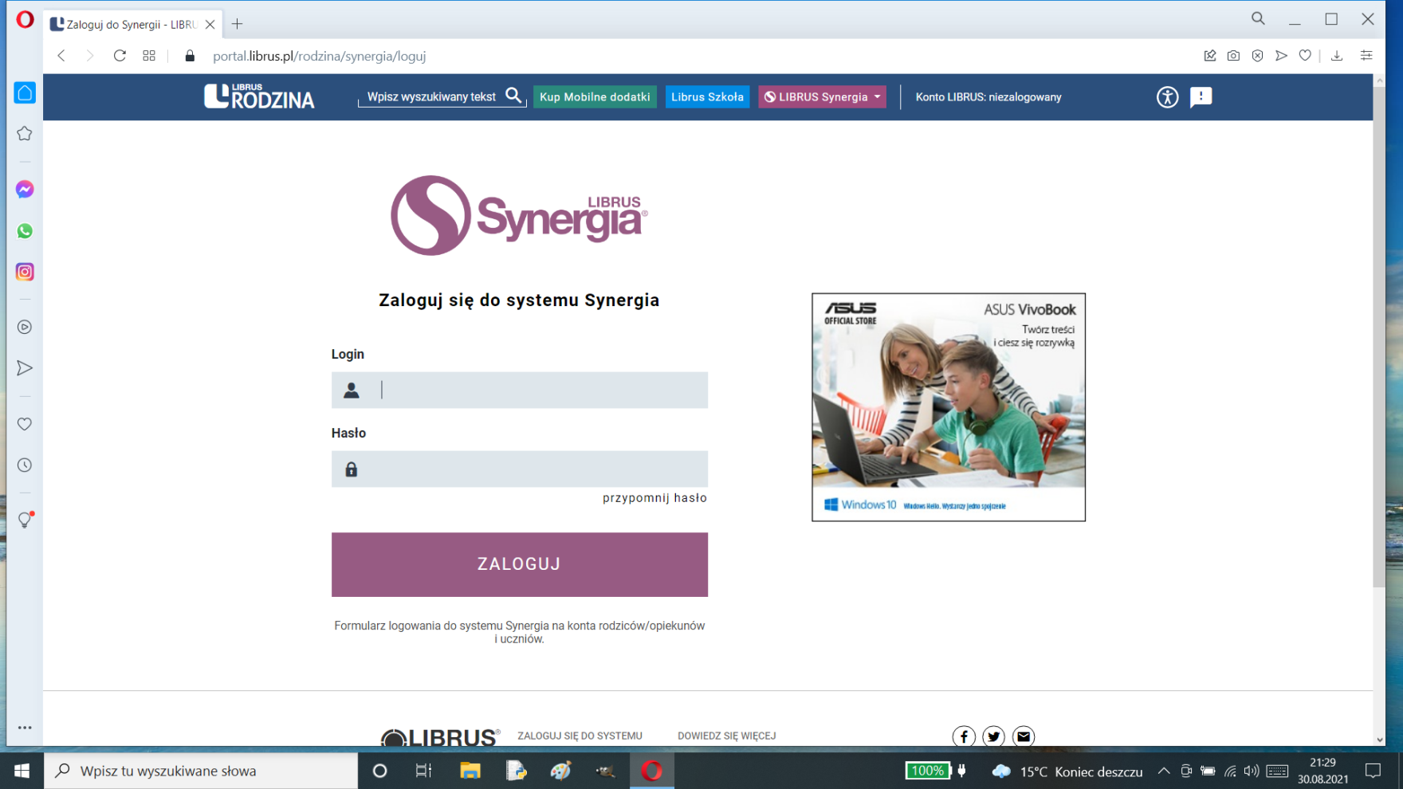
Wpisujemy login ucznia (łącznie z literką u) i jednorazowe hasło otrzymane od nauczyciela

Slide 5
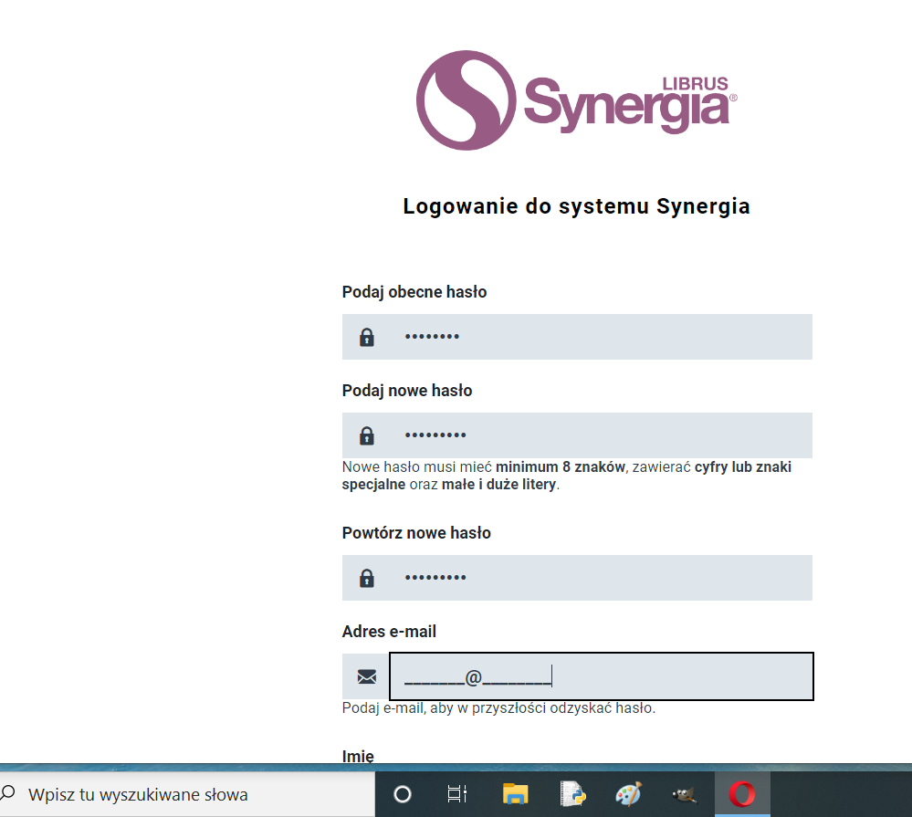
Zmieniamy tymczasowe hasło na własne (minimum 8 znaków w tym cyfry lub znaki specjalne oraz małe i duże litery) wpisujemy własny email

Slide 6
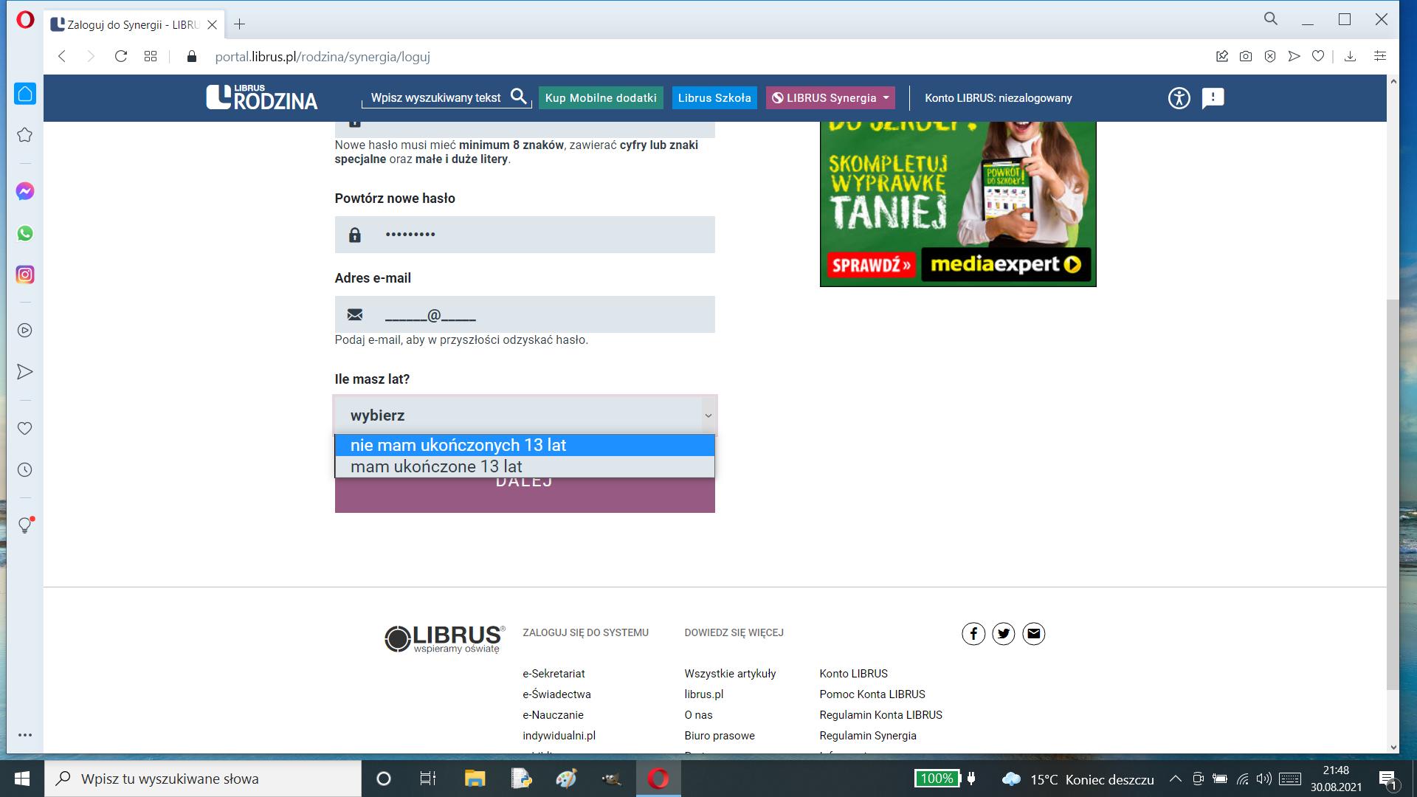
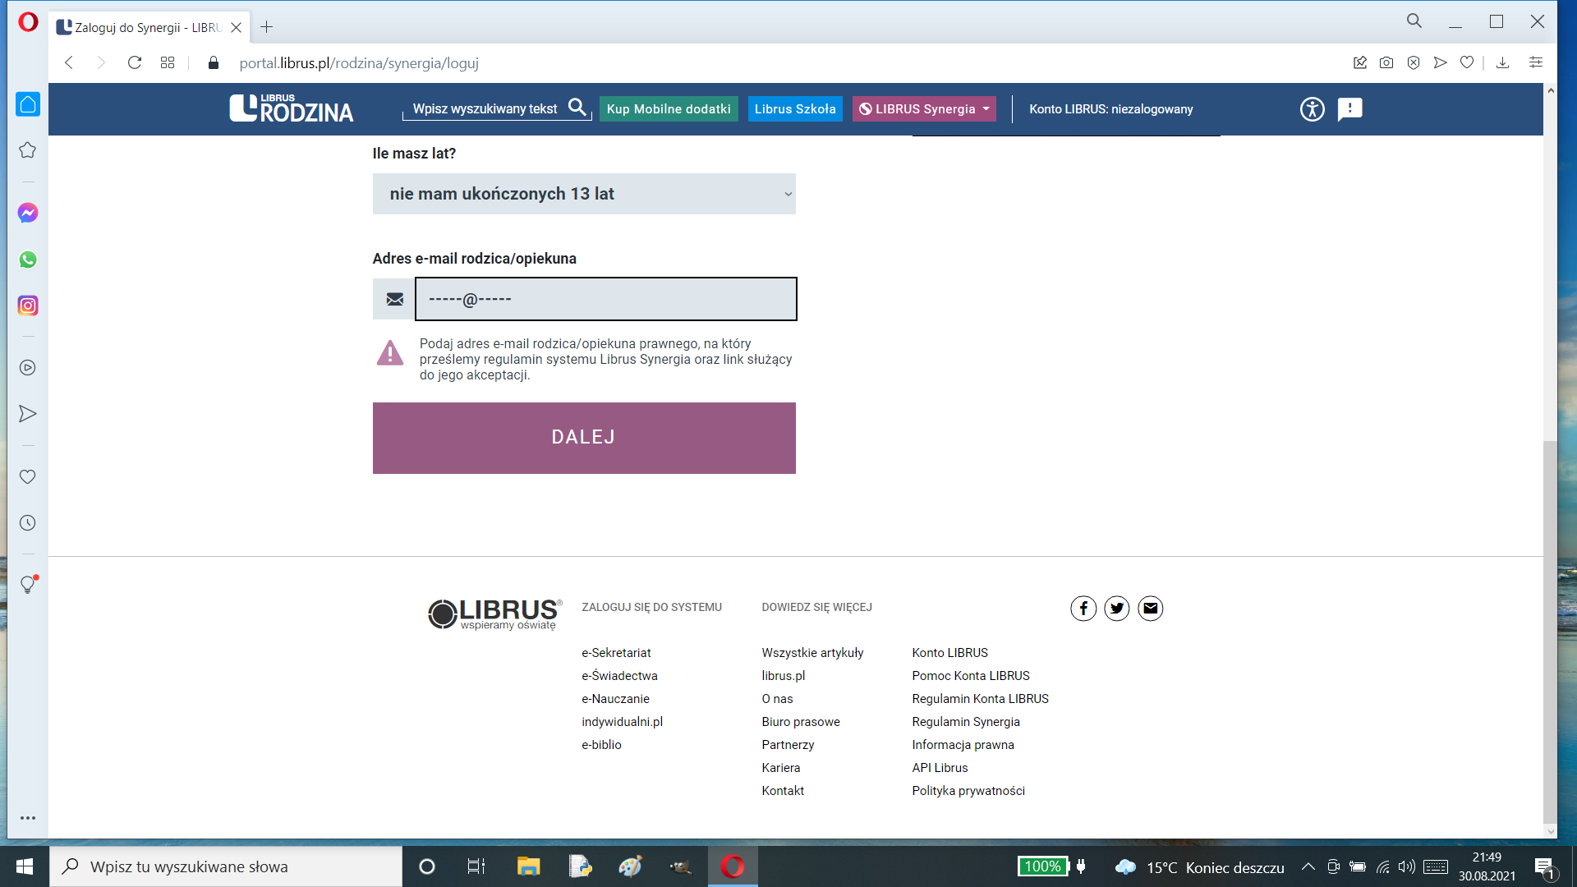
Odpowiadamy na pytanie: ile masz lat? Jeżeli wybierasz: nie mam ukończonych 13 lat, będzie potrzebny email rodzica .

Slide 7
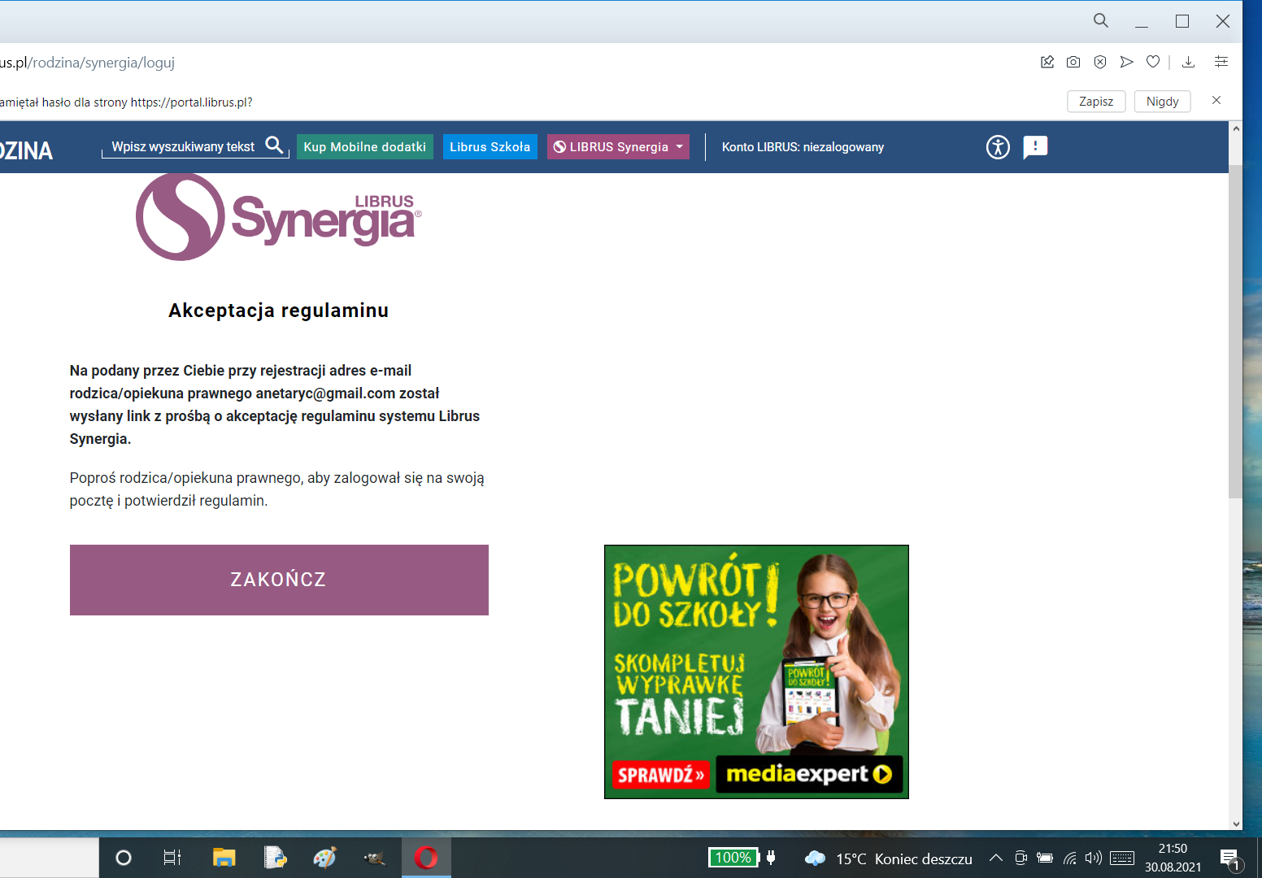
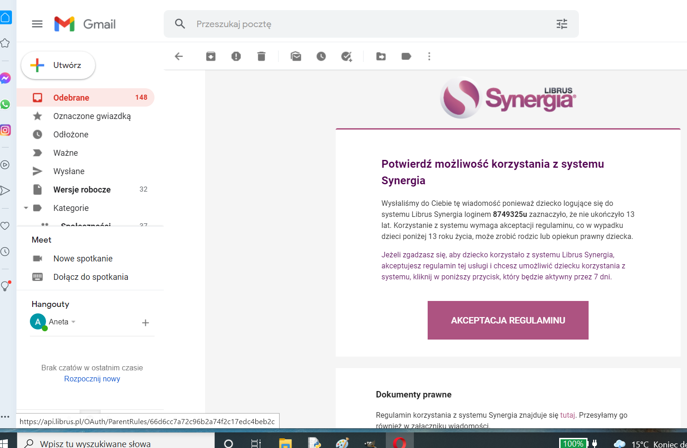
Rodzic musi sprawdzić email i potwierdzić

Slide 8
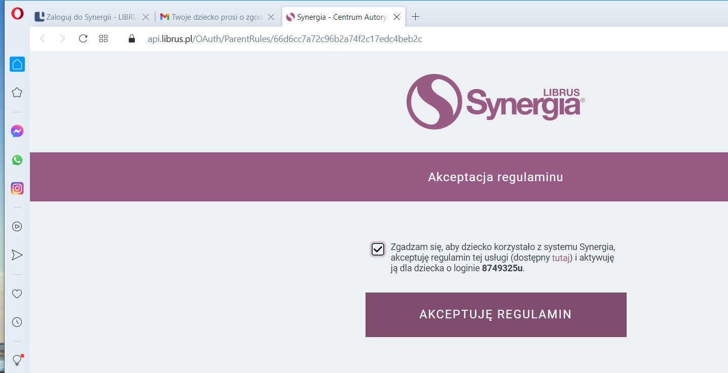
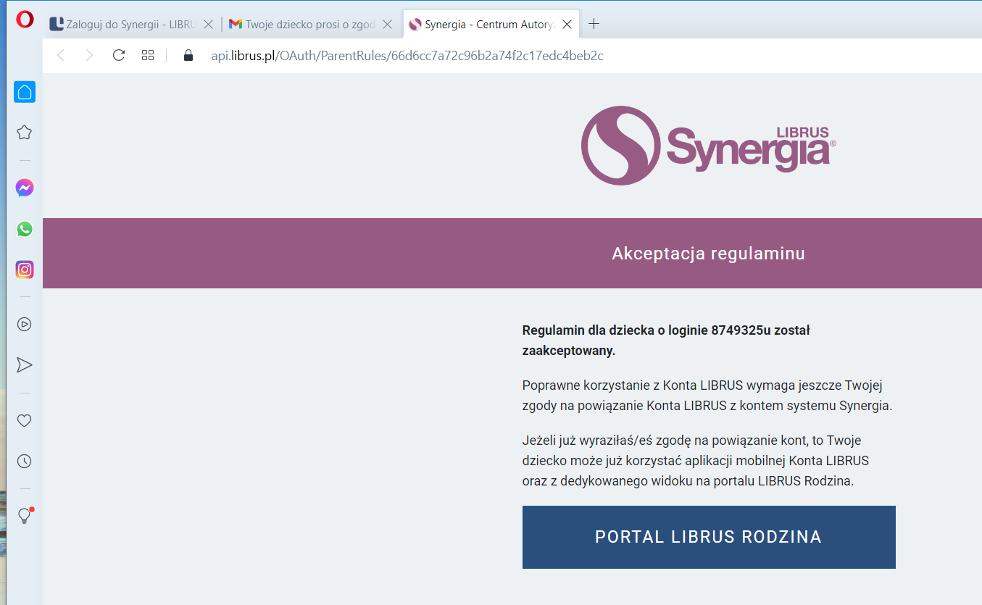
Po zaakceptowaniu regulaminu przechodzimy na portal librus rodzina

Slide 9
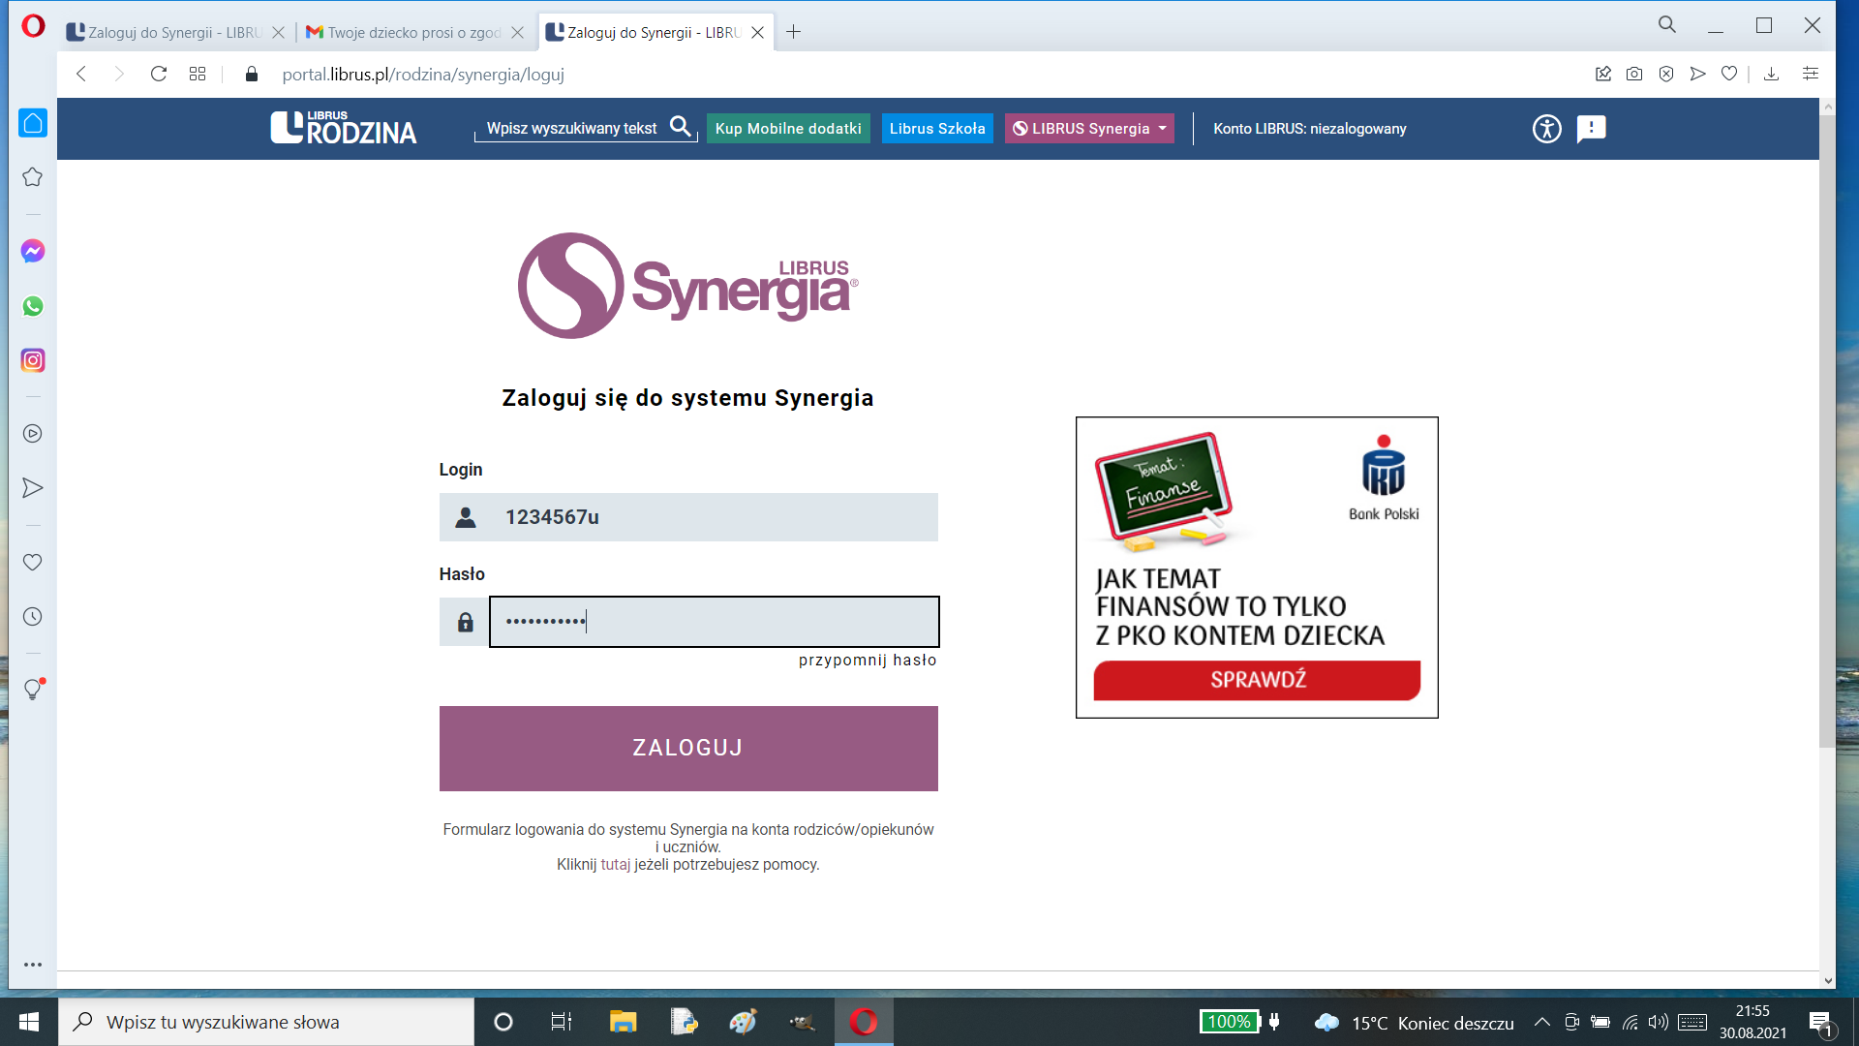
Możesz teraz zalogować się na konto ucznia za pomocą loginu (z literką u) oraz hasła (które zmieniłaś/łeś)

Slide 10
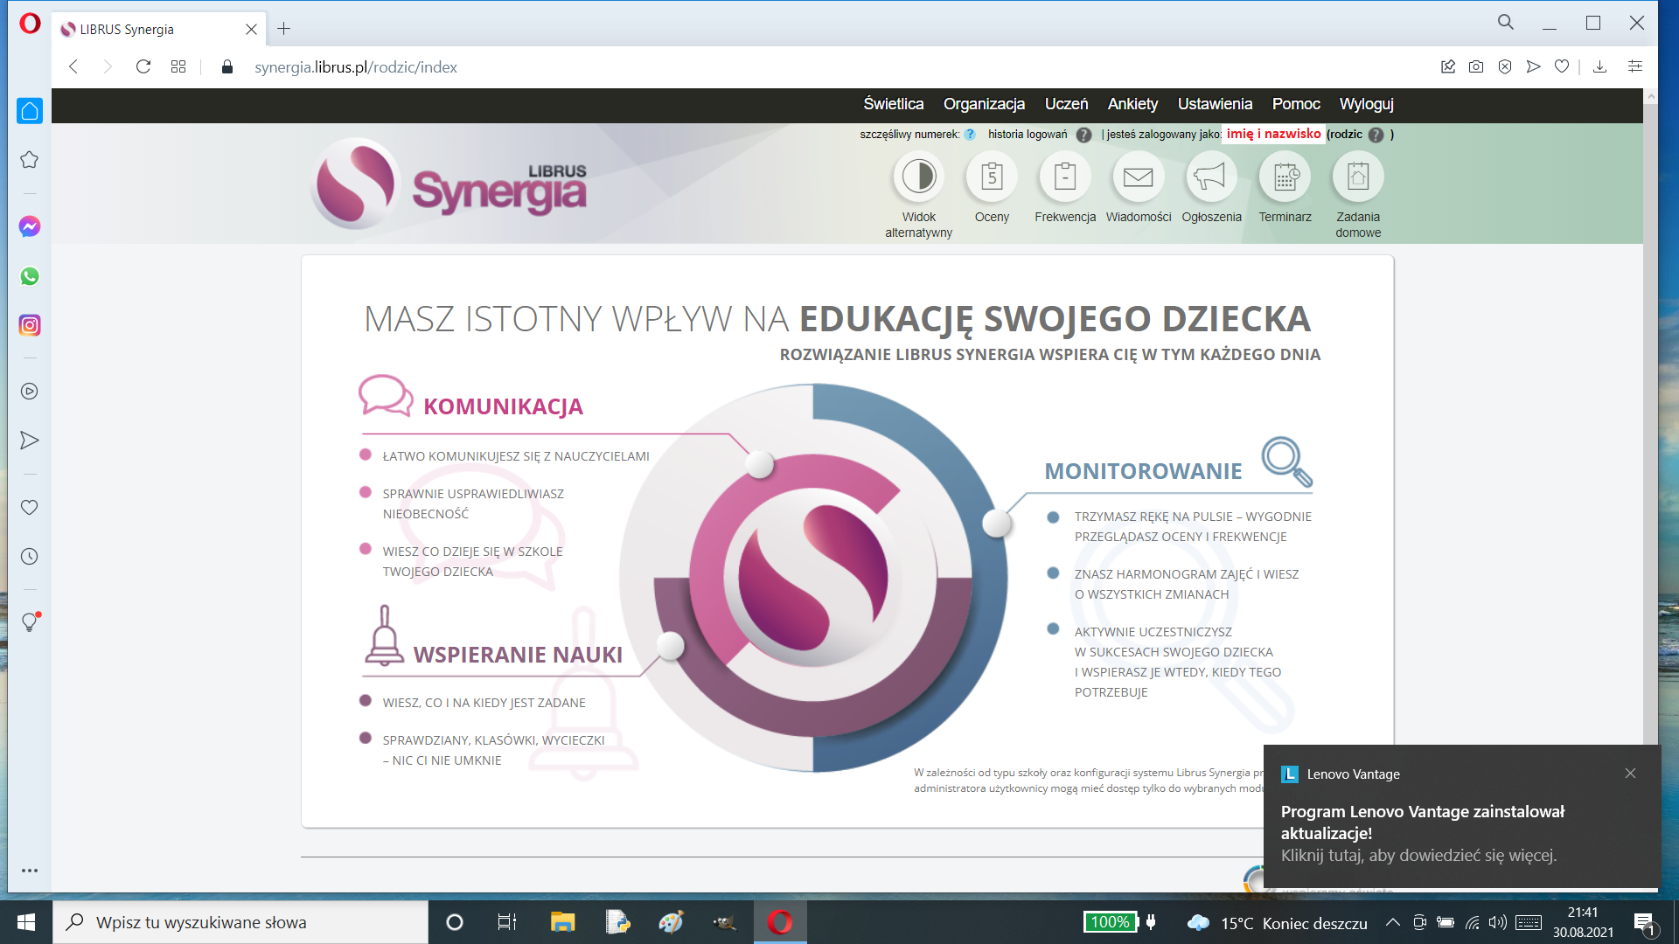
Po wybraniu ZALOGUJ przechodzimy do konta ucznia.

Slide 11
Możemy teraz korzystać z e-dziennika, sprawdzać oceny, nieobecność, uwagi, wiadomości, pracę domową.
Do e-dziennika możemy logować się także z urządzeń mobilnych (smartfon, tablet) logując się ze strony portal.librus.pl (tak samo jak z komputera).
Jeżeli z komputera korzysta więcej domowników pamiętajmy, aby się wylogować!

